Slide 1
安裝Pixlr Editor

Slide 2
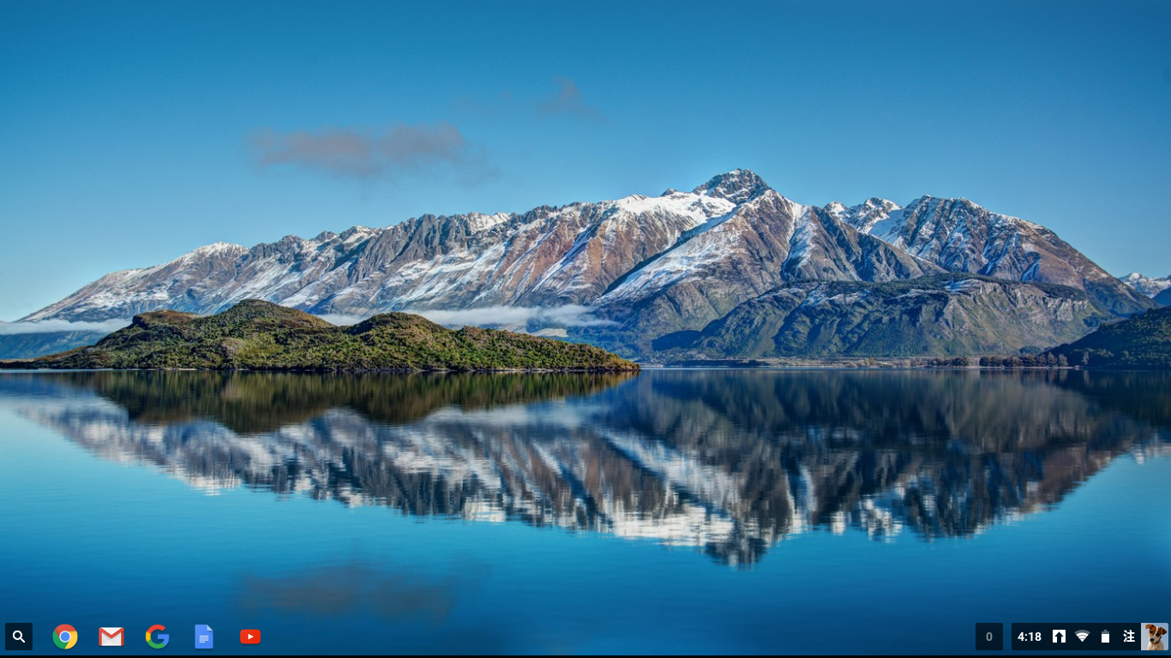
點選左下方「開始」，打開選單

Slide 3
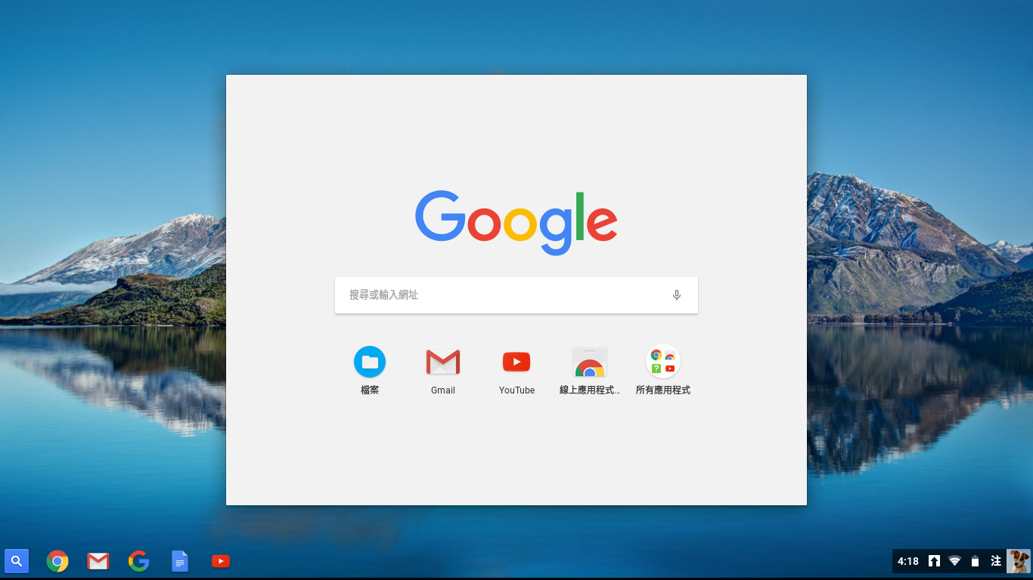
點選「所有應用程式」

Slide 4
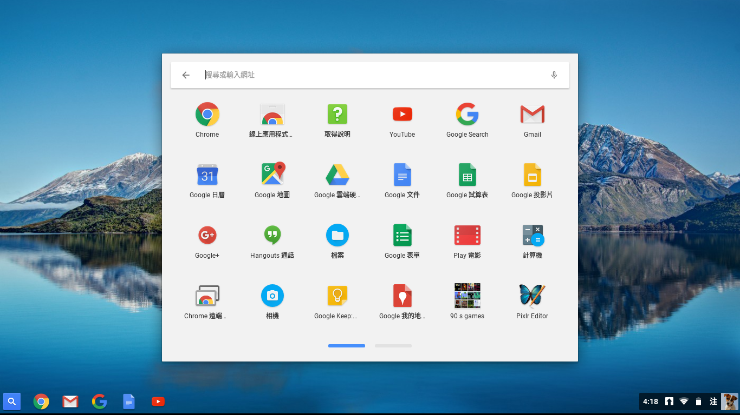
點選「線上應用程式」

Slide 5
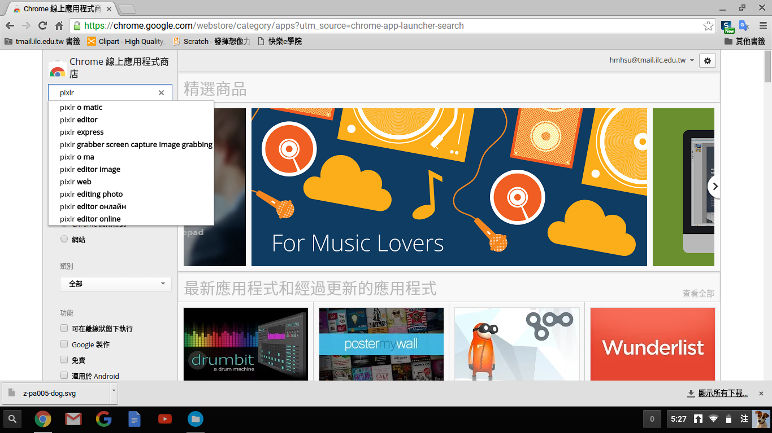
在搜尋列打入「Pixlr」

Slide 6
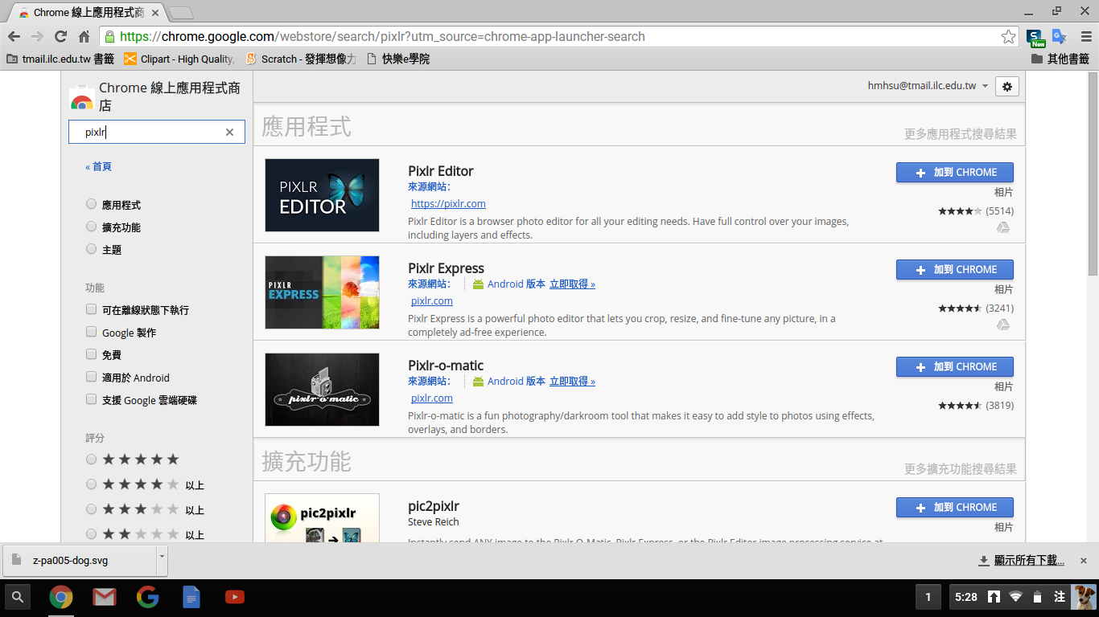
點選「加到CHROME」

Slide 7
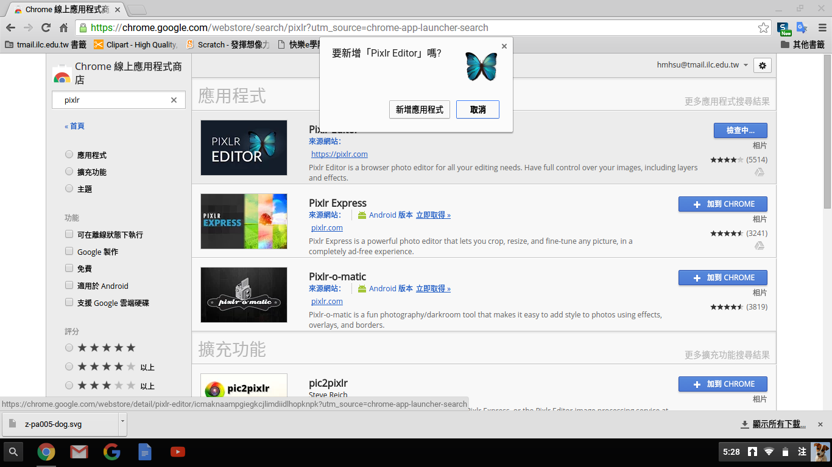
點選「新增應用程式」

Slide 8
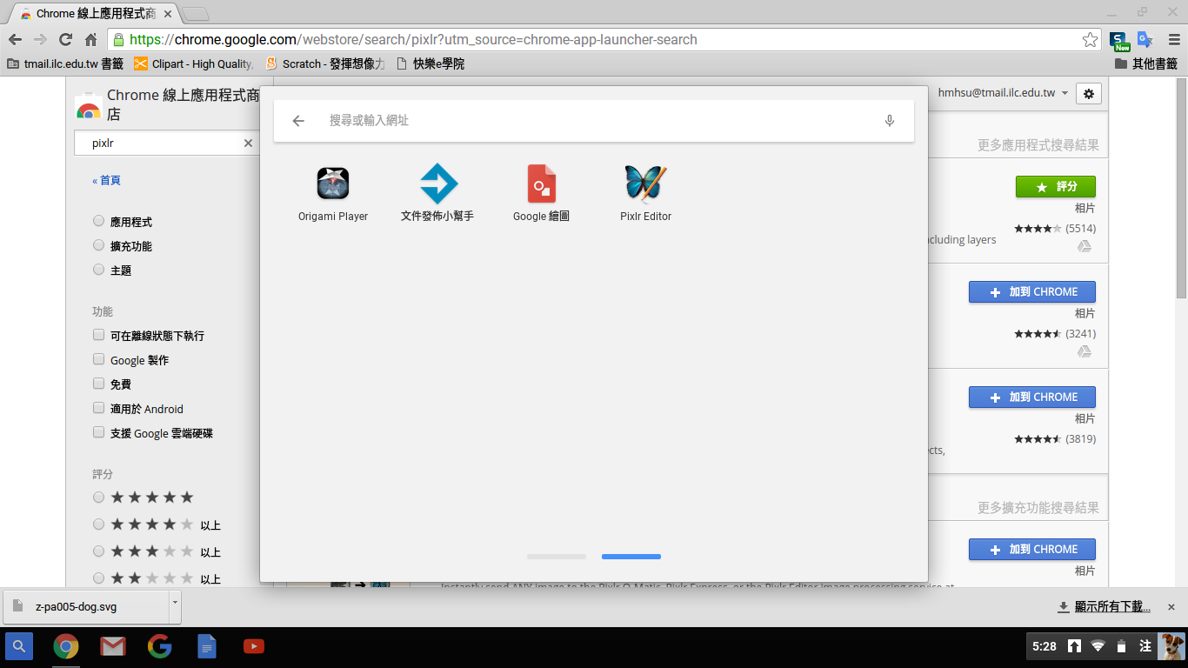
安裝完成

